Slide 1
المراجعة الخارجية للإصلاحات التي وافق عليها مجلس مدراء البنك الدولي على ادوات عمل هيئة التفتيش وانشاء سكرتارية ألية المساءلة يوليو 2024
قام بالترجمة للعربية فريق تحالف أراب وتش وهي تحتوي على تفاصيل توضيحية لم يحتويها العرض من لجنة خبراء المراجعة الخارجية، ولم تقم اللجنة بمراجعة الترجمة

Slide 2
خلفية عن هيئة التفتيش
تم تشكيلها من أكثر من 30 عاما استجابة لضغوطات من المجتمع المدني. وهي أقدم آلية مساءلة في مؤسسات التمويل الدولية.
الهيئة مكلفة بالتحقيق في الشكاوى من المجتمعات المتضررة نتيجة مشروعات يقوم البنك في تمويلها.
تحقق الهيئة في مدى التزام إدارة البنك بسياسات البنك أثناء إعداد وتنفيذ المشروعات التي يقوم البنك بتمويلها (ليس للهيئة سلطة التحقيق مع الجهات المنفذة سواء حكومات او شركات قطاع خاص حيث ان هذا من اختصاص الجهات المعنية بذلك داخل كل دولة).
تتكون الهيئة من ثلاث خبراء عالميين من خارج منظومة البنك الدولي. يخدم كل منهم في الهيئة لمدة 5 سنوات لا تكون قابلة للتجديد ولا يحق لهم العمل في البنك الدولي بعد انتهاء فترة خدمتهم. يساعدهم فريق عمل تنفيذي.
الهيئة مستقلة تماما عن الجهاز الإداري للبنك الدولي المسؤول عن متابعة تنفيذ المشروعات، فهي تخضع مباشرة لمجلس الإدارة.
تعمل الهيئة وفقا لسياسة وأدوات عمل وإجراءات أقرها مجلس إدارة البنك.
تتلقى الهيئة الشكاوى وتقوم بتسجيلها وفق معايير خاصة، ثم تقوم بالتحقق من اهلية الشكوى للتحقيق فيها وترسل توصيتها بالتحقيق او عدم التحقيق إلي مجلس الإدارة. في حال موافقة مجلس الإدارة على التحقيق تقوم الهيئة بالتحقيق وقد تتعاقد مع خبراء في المجال موضوع الشكوى.
ترسل الهيئة تقرير التحقيق لإدارة البنك المسؤولة عن التنفيذ التي تقوم بدورها بوضع خطة عمل للتعامل مع مخرجات التحقيق وتوصياته ويتم ارسال التحقيق وخطة العمل إلى مجلس الإدارة للموافقة عليهما.
وافق مجلس الإدارة على عدد من التعديلات الخاصة بسياسة وادوات عمل وتنظيم هيئة التفتيش في عامي 2018 و2020

Slide 3
ماهي الإصلاحات التي وافق عليها مجلس إدارة البنك الدولي في أدوات عمل هيئة التفتيش في عامي 2018 و 2020؟
الاعتراف بأهمية الدور الاستشاري لهيئة التفتيش للإستفادة من الخبرة التي تتراكم لدى الهيئة.
وضع إطار رسمي للتنسيق بين هيئة التفتيش وآليات المساءلة الخاصة بجهات تمويلية شريكة اخرى خاصة عندما يكون هناك تحقيق في مشروع يشارك البنك جهات اخرى في تمويله
وضع إجراءات واضحة لمشاركة تقارير التحقيقات مع المشتكيين قبل عرضها على مجلس الإدارة ونشرها على موقع الهيئة.
تمديد الفترة المتاحة للمشتكيين لتقديم شكوى حتى 15 شهر بعد انتهاء البنك من المشروع.
السماح لهيئة التفتيش باقتراح أساليب للتحقق من تنفيذ الخطة التي تضعها ادارة البنك للتعامل مع نتائج التحقيق وفق معايير محددة.
طرح إمكانية التوسط لحل موضوع الشكوى (حل النزاعات) كبديل للتحقيق فيها.
إنشاء سكرتارية آلية المساءلة لتضم كل من هيئة التفتيش (الجهة المكلفة بالتحقيق في الالتزام المشروع بتنفيذ سياسات البنك) وخدمة حل النزاعات.
2

Slide 4
المراجعة الخارجية
المراجعة الخارجية ليست مراجعة شاملة لادوات عمل هيئة التفتيش أو لسكرتارية آلية الشكاوى كما هو الحال مع المراجعات التي تتم في أطر زمنية ثابتة لاليات المساءلة التابعة لبنوك تنموية أخرى.
انها مراجعة محدودة وتقييم لبعض الإصلاحات الأخيرة التي تم الموافقة عليها في عامي 2018 و2020 والخروج بتوصيات لعرضها على مجلس الإدارة.
تم تكليف فريق من الخبراء من خارج منظومة البنك الدولي بإجراء المراجعة في محاور محددة وقد التزم الفريق في مراجعتها والنظر في التوصيات التي قدمها.

Slide 5
محاور المراجعة
إمكانية وصول وسهولة تعامل المشتكيين مع كل من هيئة التفتيش وخدمة حل النزاعات.
تقييم لعمل خدمة حل النزاعات.
تفويض هيئة التحقيق بمهمة التحقق من تنفيذ الإدارة لخطة العمل التي وضعتها للتعامل مع نتائج التحقيق في الشكاوى.
الهيكل التنظيمي واستقلالية هيئة التفتيش.
التواصل والتوعية.
تضارب المصالح.

Slide 6
هل هيئة التفتيش وخدمة حل النزاعات متاحتين بسهولة للمشتكين؟
مخرجات:
عدد الشكاوى التي تم استقبالها منخفض، فقط 8 .% من عدد المشروعات التي تم الموافقة عليها خلال العشر سنوات الماضية.
معايير تسجيل الشكوى كما هو منصوص عليها في سياسة وإجراءات عمل هيئة التفتيش معقدة وصعب فهمها كما ان هناك لبس بين معايير تسجيل الشكوى ومعايير اتخاذ القرار بأهلية الشكوى.
توصيات:
يجب مراجعة سياسة وإجراءات عمل هيئة التفتيش لوضع معايير واضحة ومبسطة لقبول وتسجيل الشكوى. فيكفي ان تتضمن الشكوى الضرر الذي وقع، او قد يقع، على المشتكين.
معايير اتخاذ القرار باهلية الشكوى للتحقيق فيها هي التي تتضمن قيام هيئة التفتيش بالبحث إن كان هناك اشتباه في أن عدم الالتزام بسياسات البنك هو ما أدى إلى وقوع الضرر موضوع الشكوى. وبالتالي لا يجب أن يقع هذا العبء على المشتكين كمعيار لقبول وتسجيل الشكوى.
.

Slide 7
هيئة التفتيش يجب ان يكون لها الحق في البحث في اهلية التحقيق في بعض المشروعات بدون ان تكون هناك شكوى مقدمة من المتضررين
في كثير من الأحيان لا يرغب المتضررون أن يقدموا شكوى. لهذا يجب ان يكون لدى هيئة التفتيش الحق في البحث في اهلية بعض المشروعات للتحقيق فيها بدون ان تكون هناك شكوى مقدمة من المتضررين في الحالات التالية:
هناك مخاوف من أن تكون هناك أضرار جسيمة قد وقعت رغم عدم وجود شكوى رسمية بذلك.
الخوف من الأعمال الإنتقامية في حالة تقديم شكوى يكون هو السبب في عدم رغبة المتضررين من المشروع في تقديم الشكوى.
عندما يكون النظر في كيفية تنفيذ، او عدم الالتزام بتنفيذ، بعض المعايير المناخية والإجتماعية ضرورياً للبنك الدولي للنظر في إجراء تعديلات في المعايير او إجراءات تنفيذها.

Slide 8
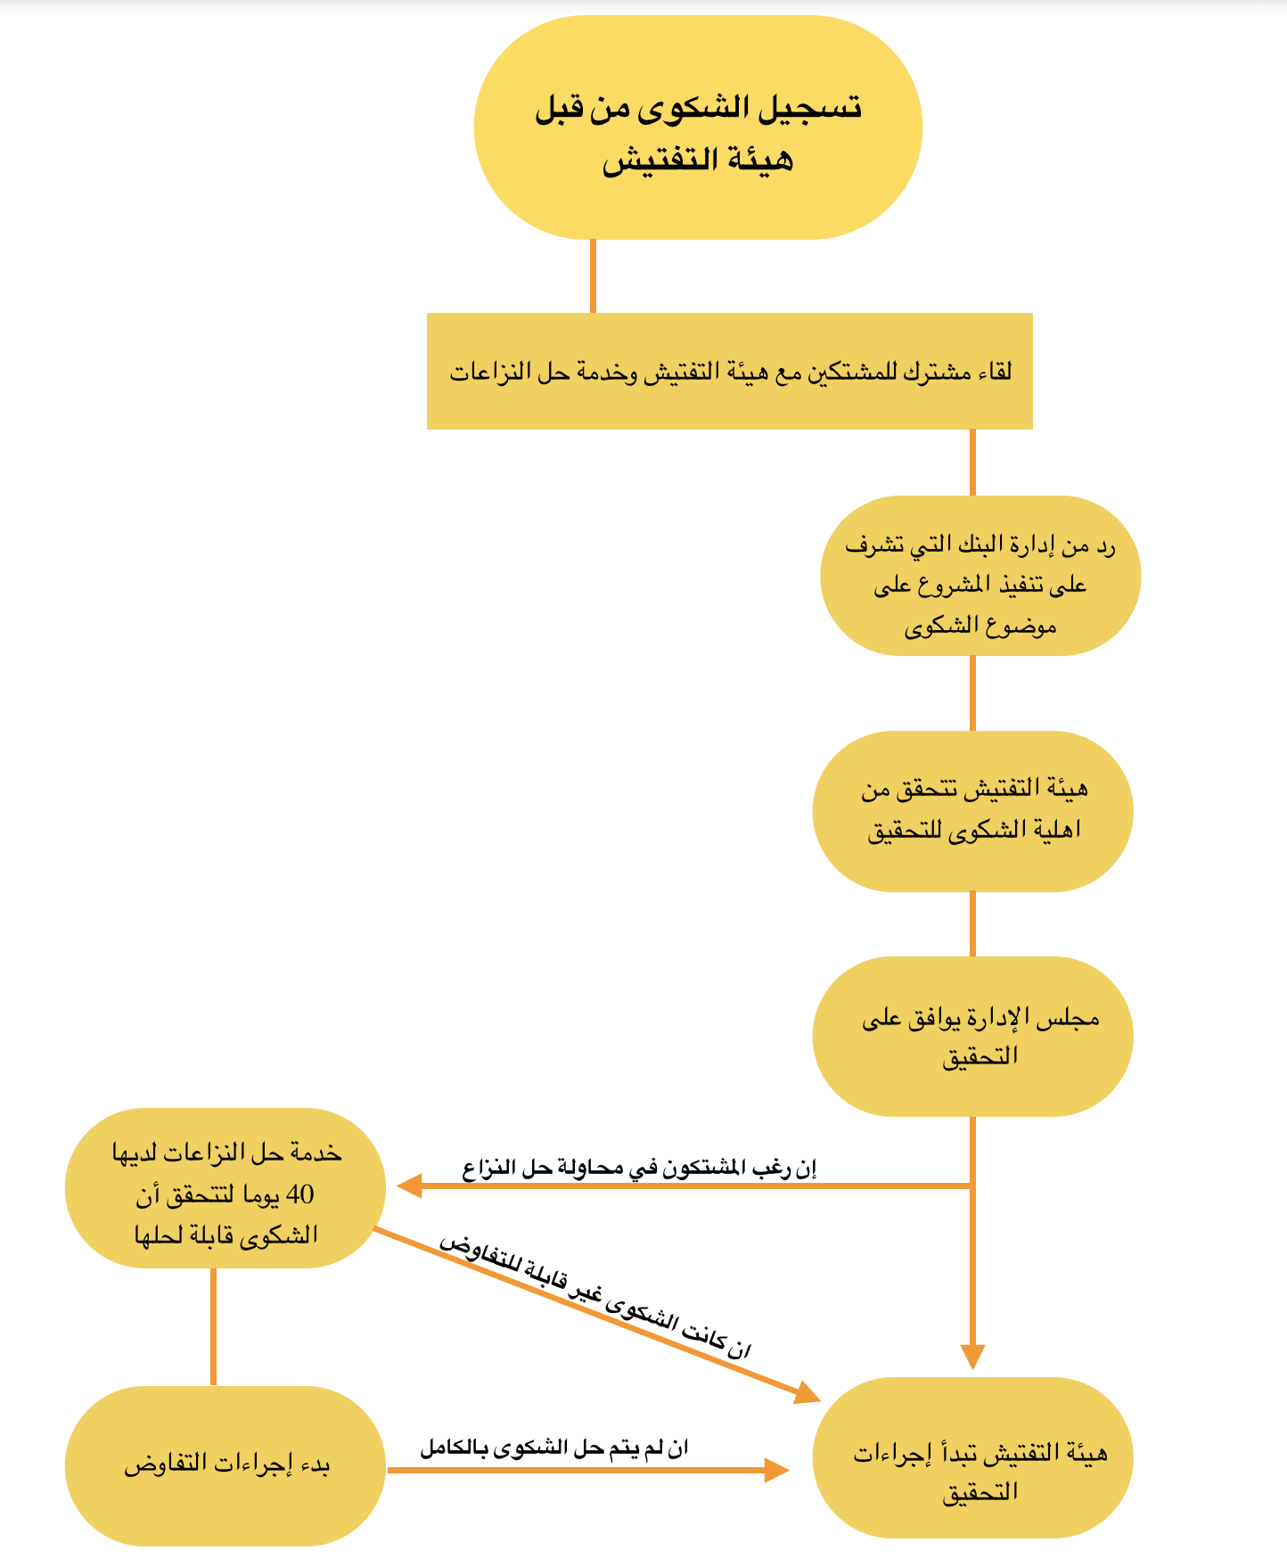
مخرجات: التواصل مع خدمة حل النزاعات حاليا
التواصل مع خدمة حل النزاعات يأتي متأخرا، بعد 3 شهور ونصف من تسجيل الشكوى في أغلب الحالات، إذ تقوم هيئة التفتيش، التي تتلقى الشكوى بتسجيلها، ثم بالتحقق من اهليتها للتحقيق، وتقديم تقريرها الخاص بالأهلية لمجلس الإدارة مع التوصية باجراء التحقيق او عدم اجراء التحقيق (بحسب مخرجات تقريرالتحقق من الأهلية)
وبعد موافقة المجلس، يتم إحالة الشكوى لخدمة حل النزاعات لمحاولة حل النزاع.(كل الشكاوى يتم إحالتها للخدمة. يتم سؤال المشتكين ان كانوا يرغبون في التفاوض في مرحلة لاحقة وبعد ان تتحقق الخدمة ان موضوع الشكوى قابل للتفاوض.)
التحقق من اهلية الشكوى للتحقيق هو يعتمد على تحديد السياسات المحددة للبنك التي كان يجب الإلتزام بها وهناك إشتباه إن عدم الإلتزام بها أدى إلى حدوث الضرر موضوع الشكوى مما يستدعي التحقيق.
عدم الالتزام بسياسات البنك ليس من اختصاص خدمة حل النزاعات. فالخدمة مهمتها التوسط بين المشتكيين والجهة المنفذة للمشروع لحل النزاع وليس النظر في إلتزام البنك، او عدمه، بسياساته. وبالتالي لا داعي للمرور بإجراء التحقق من أهلية الشكوى للتحقيق قبل إحالة الشكوى لخدمة حل النزاعات.
الإجراءات الحالية للوصول لخدمة حل النزاعات

Slide 9
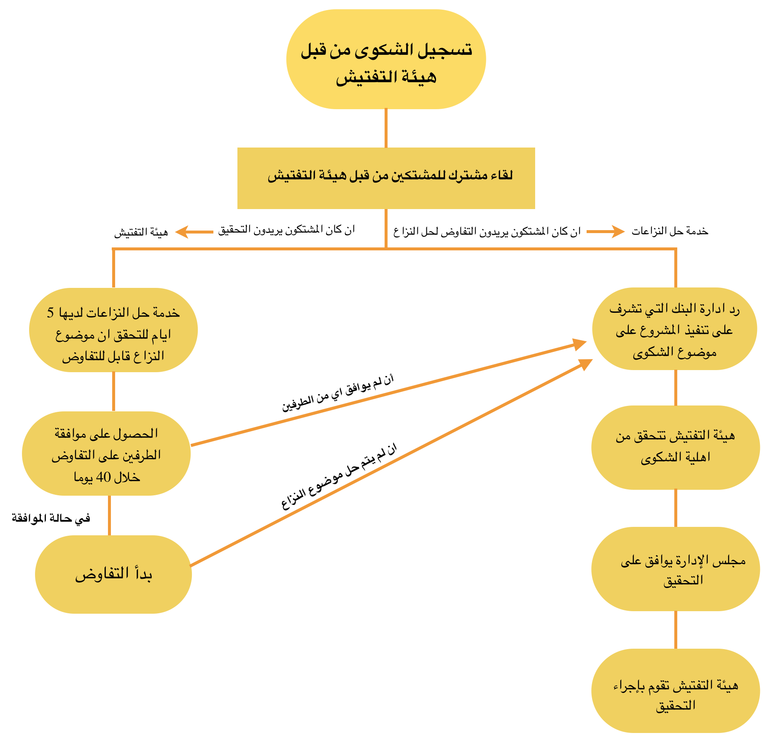
توصية: تواصل مبكر وأسهل لخدمة حل النزاعات
إذا رغب المشتكون أن يلجأوا إلى آلية حل النزاعات فيجب أن يكون ذلك مبكرا– بعد تسجيل الشكوى من قبل هيئة التحقيق المكلفة بتلقي الشكاوى.
يكون على خدمة حل النزاعات في هذه الحالة التحقق من أن الشكوى مؤهلة لاستخدام هذه الألية.
إذا كانت الشكوى مؤهلة للتفاوض يكون على خدمة حل النزاعات الحصول على موافقة الطرف الأخر (والجهة المنفذة للمشروع) على محاولة حل موضوع النزاع عبر هذه الخدمة.
إذا وافق الطرف الأخر، تبدأ الخدمة في تسهيل عملية التفاوض بينهما لحل موضوع النزاع.
إذا رفض أي من الطرفين، يتم رفع الشكوى (إعادتها) إلى هيئة التفتيش لبدء إجراءات التحقق من اهليتها للتحقيق والتحقيق فيها ان كانت مؤهلة لذلك بحسب الأجراءات المنصوص عليها في اجراءات عمل هيئة التفتيش.

Slide 10
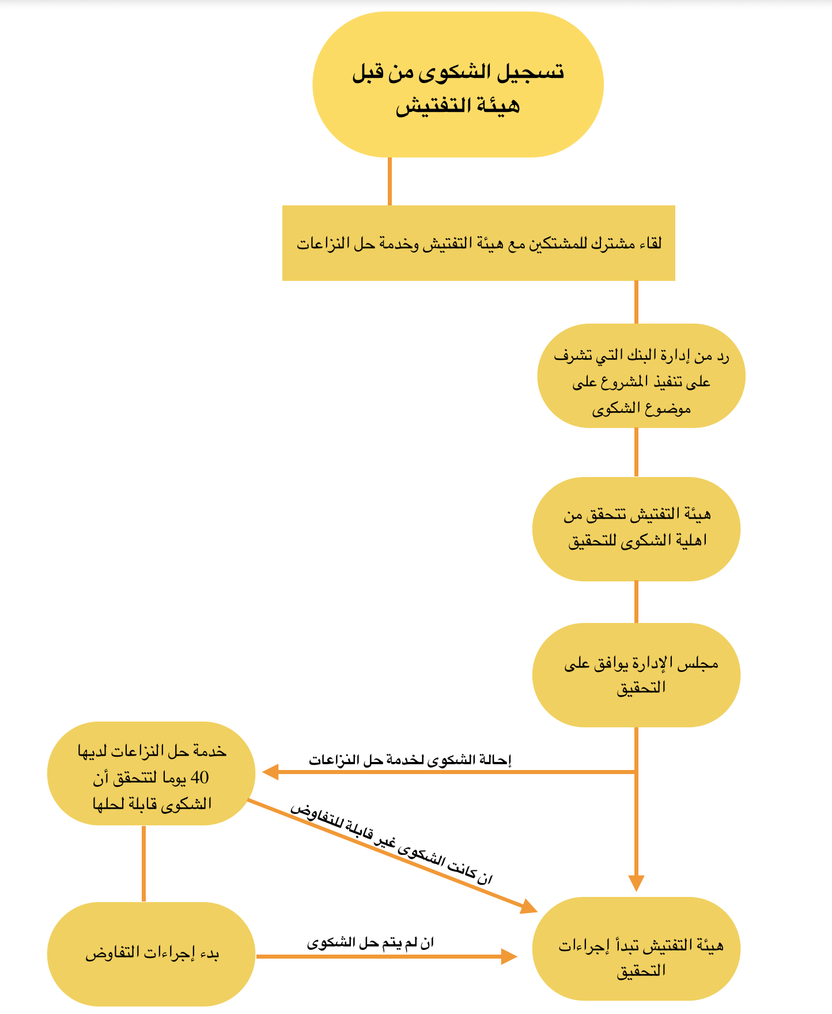
توصية بديلة إذا لم تتم الموافقة على التوصية السابقة : يجب تعديل الإجراءات للاستجابة لرغبة المشتكين
يجب ان تقوم خدمة حل النزاعات فور احالة الشكوى لها بسؤال المشتكيين ان كانوا يرغبون في حل النزاع قبل البدء في التحقق من أهلية الشكوى للتفاوض.
إن لم يرغب المشتكون في حل النزاع، يجب ان يتم إعادة الشكوى على الفور لهيئة التفتيش للبدء في إجراءات التحقيق.
إذا رغب المشتكيين في حل النزاع، يجب على خدمة حل النزاعات أن تلتزم فترة 40 يوما فقط وان كان موضوع النزاع قابل للتفاوض وان كان كلا من الطرفين مستعدين لمحاولة حل موضوع النزاع.
ملحوظة: بحسب الإجراءات الحالية، يتم إحالة كل الشكاوى ألي خدمة حل النزاعات التي تبدأ أولا بالبحث ان كان موضوع الشكوى قابل للتفاوض. وبعدها تحاول الحصول على موافقة الطرفين على التفاوض. وإن لم يكن حل النزاع ممكنا يتم اعادة الشكوى لهيئة التفتيش لبدء إجراءات التحقيق.

Slide 11
بعض الشكاوى يجب ان تخضع فقط للتحقيق وليست مؤهلة لخدمة حل النزاعات
الشكاوى التي تدعي ضرر هيكلي طويل الأجل مثل الأضرار البيئي:لا يجب ان تحال للتفاوض حيث أن الضرر يقع على افراد اخرين كثيرين أكثر من المشتكين الذين سيتم التفاوض معهم.
الشكاوى التي تدعي عنف واعتداء جسدى وجنسي حيث ان هذا النوع من الشكاوى يتطلب مساءلة ومحاسبة.

Slide 12
2. هل الهيكل الإداري الحالي للسكرتارية آلية المساءلة يُمكن خدمة حل النزاعات من تقديم الخدمة بطريقة مستقلة عن هيئة الشكاوى وطوعيا لطرفي النزاع؟
تم إنشاء خدمة حل النزاعات في عام 2021.
قامت الخدمة بتسهيل التفاوض في أربع شكاوى من أصل سبع شكاوى وافق مجلس الإدارة على إجراء التحقيق فيها منذ عام 2021. وقد انتهى التفاوض في ثلاث من هذه الشكاوى.
من الواضح أن خدمة حل النزاعات تستطيع العمل من خلال الهيكل الإداري الحالي لسكرتارية آلية المساءلة. وقدمت لجنة المراجعة توصيات خاصة لتعزيز التعاون بين خدمة حل النزاعات وهيئة التفتيش من خلال تقييمها للهيكل الإداري للسكرتارية آلية المساءلة.

Slide 13
توصية بمزيد من الإفصاح من قبل خدمة حل النزاعات
في كل الحالات التي تناولتها خدمة حل النزاعات كان هناك طلب بالحفاظ على سرية الإتفاق بين طرفي النزاع وكان الإفصاح عن المعلومات عن هذه الحالات محدودا للغاية من قبل الخدمة.
خدمة حل النزاعات هي آلية عامة للمساءلة وبالتالي يجب ان يكون هناك تقارير وافية عن عملها. السياسات الموضوعة لتنظيم عمل خدمة حل النزاعات تنص على مبادئ للإفصاح يجب أن تنطبق أيضا على الحالات التي تتطلب السرية. فليس بالضرورة الإفصاح عن الإتفاق النهائي بين الطرفين، ولكن يجب الإفصاح عن المواضيع التي شملها الإتفاق بدون الخوض في تفاصيل الإتفاق، وبالطبع دون الإفصاح عن هوية المشتكيين ان كانوا قد طلبوا السرية.
.
.

Slide 14
توصية بمراجعة سياسات وعمل خدمة حل النزاعات بعد 24 شهراً
بدأت خدمة حل النزاعات عملها ببداية طيبة، ولكنها في حاجة إلى المزيد من الوقت لإثبات نفسها كجهة جديرة بالثقة قادرة ان تتعامل مع، وتوفر مساحة وفرص تفاوض متساوية بين، طرفي النزاع .
توصي لجنة المراجعة الخارجية بأن يكون هناك مراجعة للخدمة بعد 24 شهرا حتى تكتمل بعض المفاوضات وحتى تكتمل متابعة تنفيذ الاتفاقات المبرمة.

Slide 15
3. كيف يبدو إطار التحقق من خطة عمل إدارة البنك بالمقارنة بآليات المساءلة الأخرى؟ هل المعايير التي يجب توافرها لطلب التحقق مناسبة؟
ملحوظة: كل تقارير تنفيذ الخطة يتم تقديمها من الإدارة التي تقوم بتنفيذ الخطة ويتم نشرها على موقع هيئة التفتيش.
حاليا هيئة التفتيش من حقها أن توصي بأن تقوم بالتحقق من تنفيذ خطة عمل إدارة البنك بمشاركة إدارة المراجعة التابعة لإدارة البنك فقط عند استيفاء عدد من الشروط المنصوص عليها.
تفويض هيئة التفتيش بالتحقق من تنفيذ خطة العمل التي تضعها ادارة البنك للتعامل مع مخرجات التحقيق هو تفويض محدود بالمقارنة بالتفويض الممنوح لغالبية آليات المساءلة الأخرى.
الدور الممنوح لإدارة المراجعة التابعة لإدارة البنك في عملية التحقق متفرد ولا يوجد في آليات المساءلة الأخرى.
توصي لجنة المراجعة الخارجية أن يتم إعطاء تفويض كامل لهيئة التفتيش للتحقق من تنفيذ خطة العمل التي تضعها ادارة البنك للتعامل مع مخرجات التحقيق.

Slide 16
توصيات خاصة بالتحقق من تنفيذ خطة العمل
الخيار الأول: إعطاء تفويض كامل كما هو الحال مع آليات مساءلة اخرى ومع آلية المساءلة الخاصة بمؤسسة التمويل الدولية التابعة ايضا لمجموعة البنك الدولي.
الخيار الثاني: من حق هيئة التفتيش ان تتقدم بتوصية لمجلس الإدارة بأن تقوم بالتحقق عندما ينظر المجلس في امر خطة العمل المقترحة من الإدارة. لا تكون هيئة التفتيش ملتزمة بالإطار الحالي الذي يفرض استيفاء عدد من المعايير حتى يكون للهيئة هذا الحق، ولكن قد تستخدمها كمبادئ إرشادية.
الخيار الثالث: الإبقاء على السياسة الحالية، ولكن إيجاد وسيلة يستطيع بها المشتكون ومن يمثلهم تسجيل عدم موافقتهم على تقرير تنفيذ الخطة الذي تقدمه الإدارة التي بدورها تقوم بالتنفيذ – يتم نشره على موقع هيئة التفتيش خاصة في الحالات التي لا تقوم الهيئة بالتحقق منها.

Slide 17
4. هل الهيكل الإداري الحالي لسكرتارية آلية المساءلة يمكن هيئة التفتيش من القيام بوظيفتها في التحقق من التزام إدارة البنك بسياساته باستقلالية؟
بالرغم من ان الهدف من انشاء السكرتارية بشكلها الحالي كان هو الحفاظ على استقلالية هيئة التفتيش وتطوير تنظيم كفء، إلا ان هذا الهيكل فريد من نوعه ومعقد حيث أن:
سكرتارية آلية المساءلة تترأس آلية المساءلة، ولكن الهيكل التنظيمي ليس هيكل هرمي.
كل من هيئة التفتيش وخدمة حل النزاعات متواجدان داخل هذا الهيكل، ولكن هناك استقلالية لهيئة التفتيش.
سكرتارية آلية المساءلة ترأس آلية المساءلة وترأس أيضا خدمة حل النزاعات، ولكنها لا تترأس هيئة التفتيش، مما يشكل تعارض للمصالح.
مخرجات:
لم تتأثر استقلالية هيئة التفتيش في القيام بمهامها حتى الآن بوجودها في هيكل تنظيمي لا تدير فيه مواردها البشرية والمالية. ولكن هناك إحتمال أن يكون لهذا الهيكل تأثير في المستقبل كما أن الهيكل الحالي يقلل من كفاءة بعض الإجراءات في العمل.
اختبرت هيئة التفتيش عددا متزايدا من المشاكل عند جدولة مواعيد لإجراء الزيارات الميدانية لإجراء التحقيقات نتيجة أن النظام الحالي يحيل كل شكوى لخدمة حل النزاعات حتى في حالة عدم رغبة المشتكيين في التفاوض ويدير الموارد البشرية والمالية للهيئة.

Slide 18
توصيات بشأن الهيكل التنظيمي
الإبقاء على هيئة التفتيش بأعضائها الثلاثة وإجراء التعديلات التالية:
تبقى الهيئة خاضعة مباشرة لمجلس إدارة البنك
لها استقلالية ليس فقط في القيام بمهامها، ولكن أيضا استقلالية إدارية
تمديد فترة خدمة رئيس الهيئة من سنة واحدة إلى سنتين (ملحوظة: مدة خدمة كل خبير من الخبراء الثلاثة في الهيئة هي 5 سنوات غير قابلة للتجديد ويتولى الأقدم منهم رئاسة الهيئة لمدة عام واحد فقط).
عمل تعديلات في الهيكل الإداري للسكرتارية لحل التناقضات واللبس. تقدم لجنة الخبراء أربع اختيارات كالأتي:
الاختيارات الاربعة تم تنظيمها تدريجيا من إختيارات تتطلب تغييرات طفيفة حتى إختيارات تتطلب تغييرات جسيمة.
ثلاث من الاختيارات الأربعة تتضمن استمرار هيئة التفتيش.
اختيار واحد يتضمن عدم الإبقاء على هيئة التفتيش.
ملحوظة: الإختيارات الأربعة سيتم عرضهم في الشرائح التالية.
إنشاء نظام وإجراءات حوكمة لقياس مدى كفاءة وفاعلية وتكلفة كل من خدمة حل النزاعات وهيئة التفتيش ورفع تقارير الحوكمة هذه لمجلس الإدارة.

Slide 19
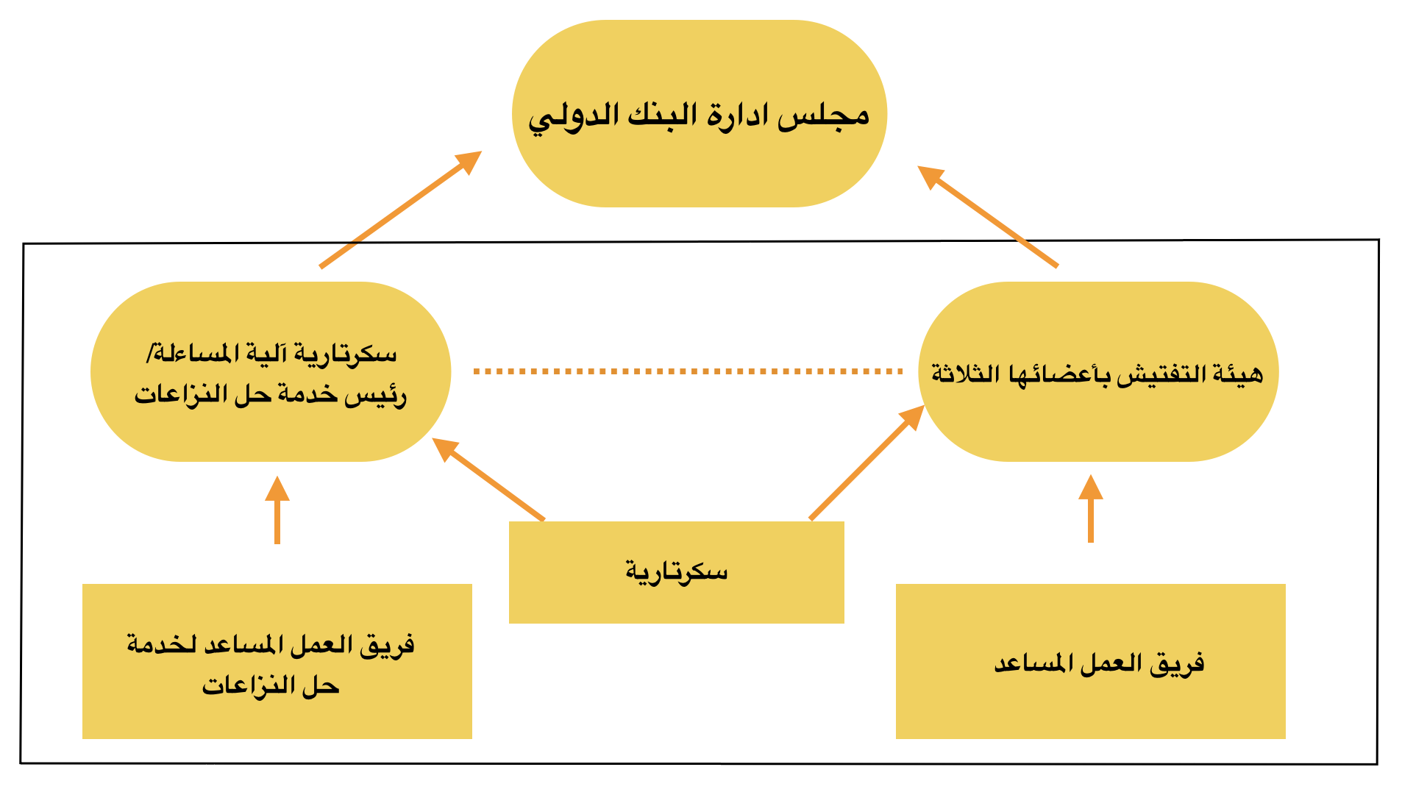
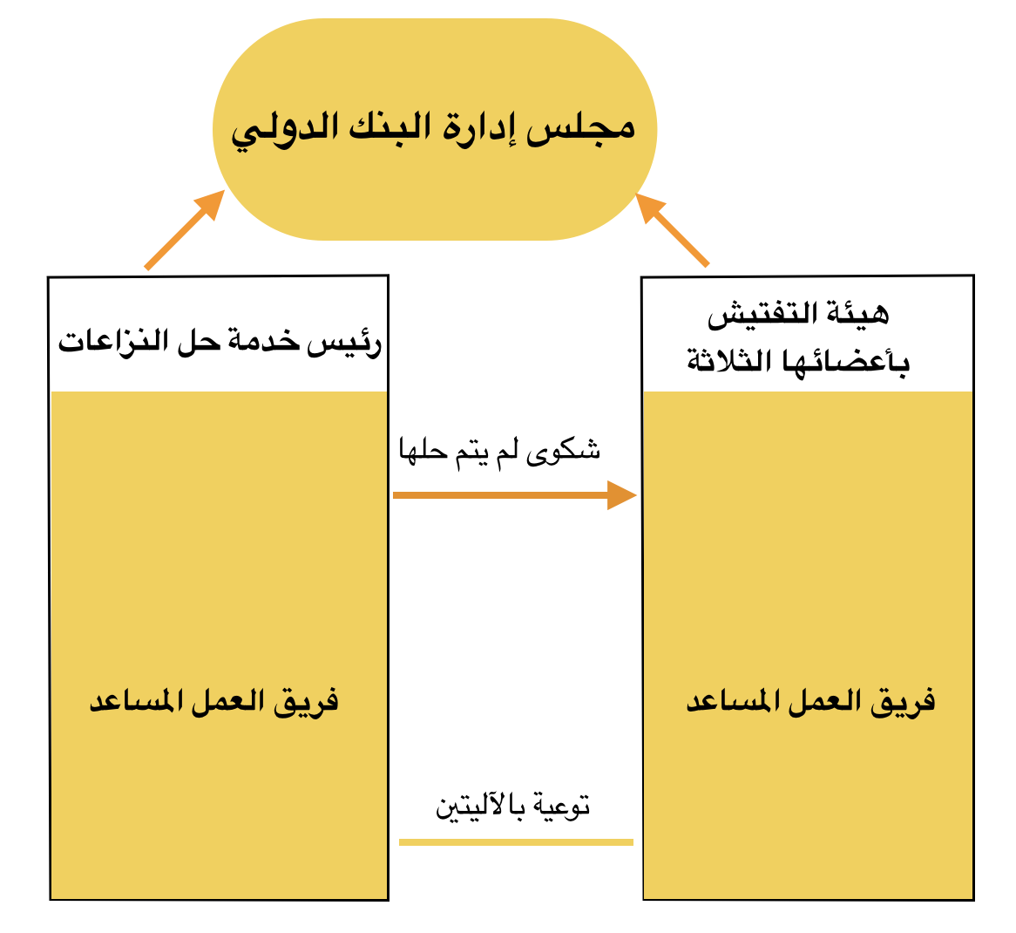
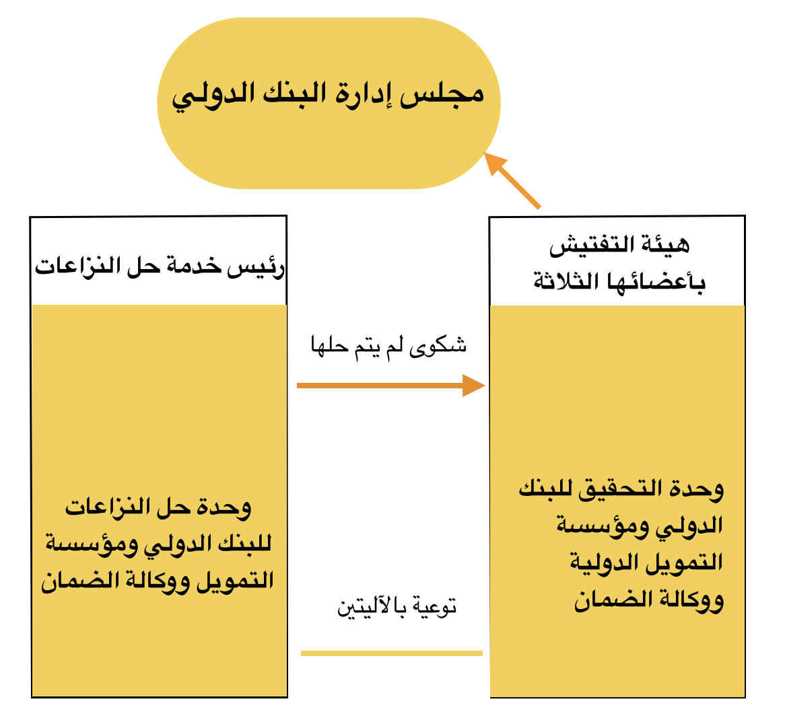
تغيير في الهيك الحالي
الإختيارات التي تتضمن الإبقاء على هيئة التفتيش
I
II
II
آليتين منفصلتين تماما
الدمج مع آلية المساءلة التابعة لمؤسسة التمويل الدولي
إعادة إدارة الموارد المالية والبشرية لهيئة التفتيش ووضع أطر واضحة للتعامل بين هيئة التفتيش وخدمة حل النزاعات.
حجم التغيير المطلوب
تأكيد لمفهوم بنك دولي واحد (وليس أذرع مستقلة لمجموعة البنك الدولي) به آلية مساءلة مستقلة واحدة. ودعم مبدأ الإقتصاد الكلي.
مواصلة الدعم، تغيير طفيف.
سهولة الوصول لخدمة حل النزاعات وتقليل التقاطعات التي قد تسبب تضارب في المصالح.

Slide 20
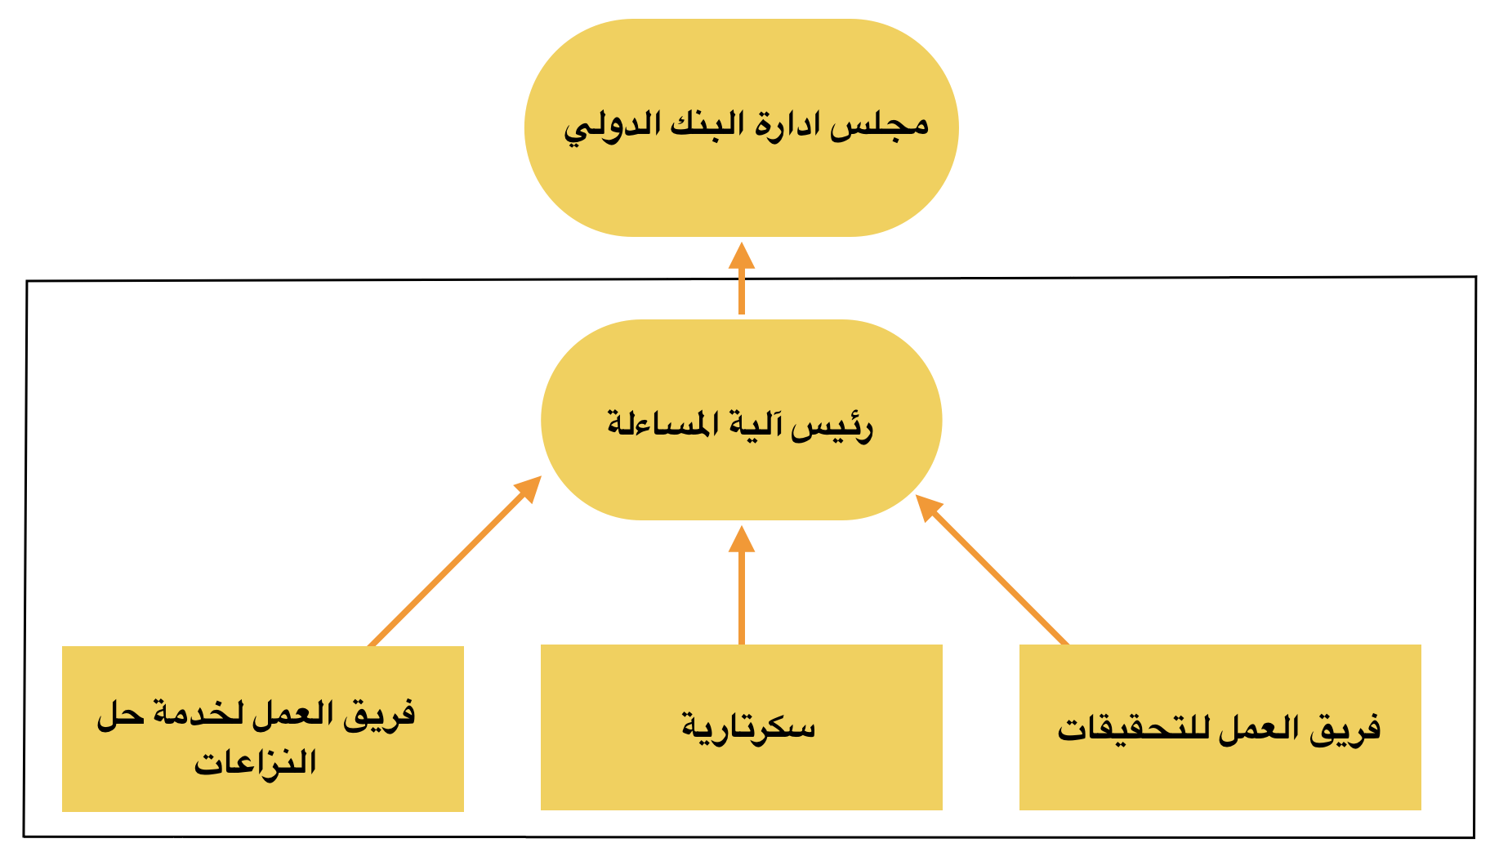
هيكل هرمي
هيكل إداري بدون هيئة التفتيش
IV

Slide 21
5. Communications and Outreach
هل استطاع كل من سكرتارية آلية الشكاوى/خدمة حل النزاعات وهيئة التفتيش من توصيل المعلومات بصورة واضحة لكل الأطراف المعنية المختلفة حول الهيكل الجديد، ومجار سير الشكاوى، والمخرجات المتوقعة؟
مخرجات:
بذل كل من سكرتارية آلية المساءلة/خدمة حل النزاعات جهوداً واسعة في عام 2020 لإعلام كل الأطراف بالإصلاحات الهيكلية.
شمل هذا الجهد شراكة مع آليات المساءلة الأخرى بما فيها آلية المساءلة الخاصة لمؤسسة التمويل الدولية التابعة للبنك. وفي بعض الحالات كانت هناك شراكة بين سكرتارية آلية المساءلة/خدمة حل النزاعات مع إدارة الإعلام والعلاقات في البنك ومع مكاتب البنك في بلدان مختلفة.
هناك حاجة للمزيد من التواصل بين هيئة التفتيش وسكرتارية آلية المساءلة
هناك حاجة للمزيد من التوعية مع الجهات المقترضة، مكاتب البنك في البلدان المختلفة وفرق تنفيذ المشروعات.
توصيات:
إذا تم الإبقاء على هيئة التفتيش، يجب على البنك الإستثمار في الثقة التي تستمتع بها الهيئة في التواصل مع كل الأطراف.
نشر معلومات عن هيئة التفتيش وسكرتارية آلية المساءلة/خدمة حل النزاعات على المواقع الخاصة بكل بلد على موقع البنك الدولي وإدراج معلومات عنهما في وثائق المشروعات. ويجب ان يوفر فريق العمل في كل مشروع معلومات عنهما للمجتمعات المتأثرة بالمشروع.

Slide 22
6. هل يطرح الهيكل الحالي اي تضارب مصالح سواء حاليا أو في المستقبل؟
مخرجات:
تضارب المصالح قد يحدث في الحالات التالية:
يتخذ رئيس سكرتارية آلية المساءلة/خدمة حل النزاعات قرارات خاصة بالموارد البشرية والمالية لصالح خدمة حل النزاعات على حساب هيئة التفتيش. في حين أن هذا لم يحدث حتى الآن ولكن هناك احتمال حدوثه.
التواصل المبكر لهيئة التفتيش مع المشتكيين يؤدى إلى انحياز المشتكيين لاختيار خيار التحقيق. لا يوجد دليل أن هذا قد حدث حتى الآن، حيث أن 4 من أصل 7 شكاوى تم تناولها من قبل خدمة حل النزاعات، ولكن هناك احتمال حدوثه.
يتم إحالة كل الشكاوى لخدمة حل النزاعات حتى في حالة عدم رغبة المشتكون في هذا وتقوم الخدمة بدورها بمحاولة الحصول على موافقة الطرف الآخر على التفاوض. وقد يؤدي هذا الي المزيد من الضرر والترهيب للمشتكين كما أنه يتضارب مع مصالح المشتكيين.
الهيكل الحالي ينص على وجود حواجز قوية لمنع تبادل معلومات يحصل عليها فريق خدمة حل النزاعات أثناء عملية التفاوض بين طرفي النزاع مع هيئة التفتيش عن الحالات التي يتم نظرها وهذا يؤثر على عملية المساءلة ويتضارب مع مبادئ الحوكمة.
توصيات:
التواصل مع الطرف الآخر للحصول على موافقته على التفاوض يجب ان يحدث فقط في حالة ان أعرب المشتكين عن رغبتهم في ذلك.
التأكد من توضيح وشرح عملية إحالة المواضيع التي لم يتم حلها عن طريق التفاوض من خدمة حل النزاعات إلى هيئة التفتيش على مواقع هيئة التفتيش وسكرتارية آلية المساءلة وفي منشوراتهم واي ادوات إعلامية/معرفية.
تعديل الحواجز الموضوعة لتبادل المعلومات بين خدمة حل النزاعات وهيئة التفتيش وإعطاء هيئة التفتيش مسؤولية إدارة مواردها البشرية والمالية.

